Slide 1
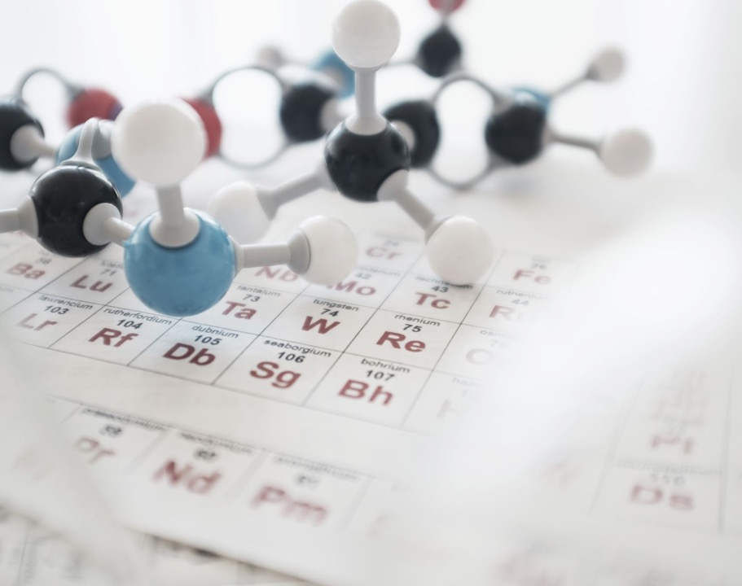
Isotopi selezionati per misure di interesse per il processo i

Slide 2
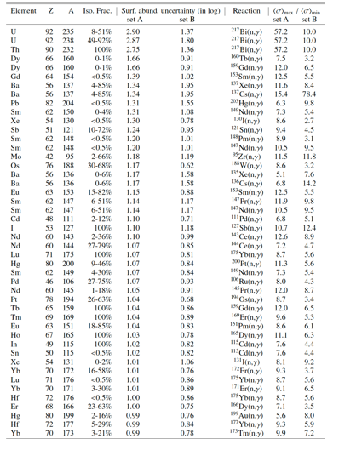
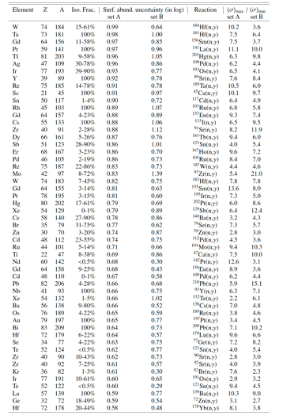
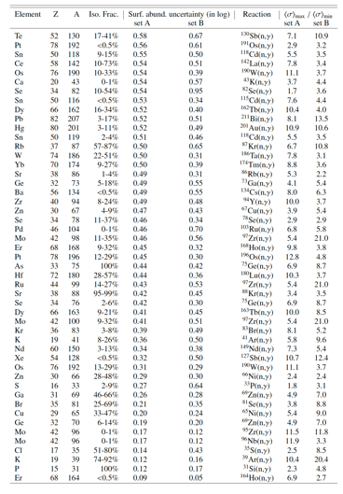
The intermediate neutron capture process
IV. Impact of nuclear model and parameter uncertainties
Sébastien Martinet , Arthur Choplin , Stephane Goriely, and Lionel Siess
A&A, 684, A8 (2024)
https://doi.org/10.1051/0004-6361/202347734

Slide 3
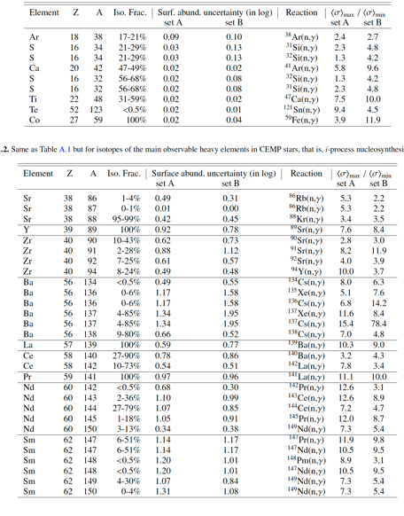
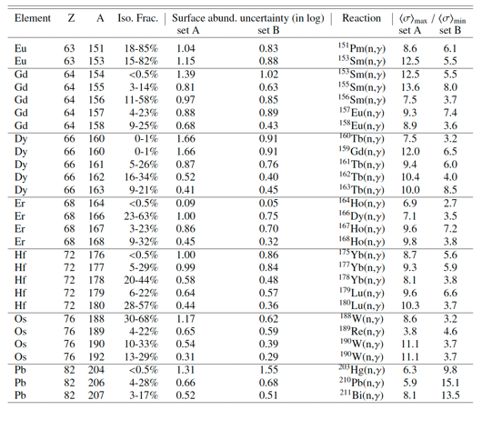
Abbiamo costituito un gruppo di lavoro, per selezionare gli isotopi potenzialmente misurabili e da qui verificare la fattibilità dei campioni al PSI. L'attività è in progress.

Slide 4
Isotopi selezionati e fattibilità sample
Si-32 (157 y): Attualmente disponibile al PSI un campione di altissima purezza, con abbondanza di circa 10¹⁷ atomi. Possibilità di aumentare in 2-3 anni S-35 (87 d): da valutare eventuale fattibilità. L'elevata attività impone una quantità max di 10¹⁷ atomi
Ar-39 (268 y): disponibile a ILL. Valutare possibilità di produrre il bersaglio per impiantazione a ISOLDE. Abbondanza disponibile circa 10¹⁷ atomi
Ca-45 (163 d): possibilità di produrlo in collaborazione con il PSI (da Ca-44). Quantità 10¹⁷ atomi
Se-82: si compra
Sr-86: fattibile
Sr-88: fattibile
Sr-90 (29 y): Potrebbe essere complicato produrlo e difficile da misurare perchè non è gamma emettitore. Da studiare eventuale misuratore di attività basato su scintillatore liquido o plastico
Zr-95 (64 d): da valutare. L'elevata attività impone una quantità max di 10¹⁶- 10¹⁷ atomi
Ru-103 (39 d): da valutare. L'elevata attività impone una quantità max di 10¹⁶- 10¹⁷ atomi
Ru-106 (372 d): da valutare. L'elevata attività impone una quantità max di 10¹⁶- 10¹⁷ atomi
Pd-107 (6.5$∙$10⁶ y): Fattibile. Si può avere puro con separatore di massa
Sn-123 (192 d): da valutare. L'elevata attività impone una quantità max di 10¹⁶- 10¹⁷ atomi
Sn-126 (2 $∙$10⁵ y): Fattibile. Già disponibile, da separare
I-127: si compra. I campioni di Iodio possono essere realizzati in monolyaers.
I-129 (1.6 $∙$10⁷ y): fattibile. Contaminato da I-131. Verificare quale debba essere la purezza necessaria
Cs-137 (30 y): Fattibile. Complesso nel separarlo.
Ce-144 (285 d): Da studiare eventuale canale di produzione tramite attivazione. L'elevata attività impone una quantità max di 10¹⁷ atomi
Tb-160 (72 d): Fattibile. L'elevata attività impone una quantità max di 10¹⁶ - 10¹⁷ atomi
Hf-181 (42 d): Si può produrre partendo da isotopi naturali, ma l'elevata attività impone una quantità max di 10¹⁶- 10¹⁷ atomi
Hf-182 (8.9 $∙$10⁶ y): Disponibile. Attualmente si sta cercando di separarlo. Ragguagli ulteriori nei prossimi giorni
Hg-203 (46.6 d): da valutare

Slide 5
Isotopi selezionati e fattibilità sample --> 2025?
Si-32 (157 y): Attualmente disponibile al PSI un campione di altissima purezza, con abbondanza di circa 10¹⁷ atomi. Possibilità di aumentare in 2-3 anni S-35 (87 d): da valutare eventuale fattibilità. L'elevata attività impone una quantità max di 10¹⁷ atomi
Ar-39 (268 y): disponibile a ILL. Valutare possibilità di produrre il bersaglio per impiantazione a ISOLDE. Abbondanza disponibile circa 10¹⁷ atomi
Ca-45 (163 d): possibilità di produrlo in collaborazione con il PSI (da Ca-44). Quantità 10¹⁷ atomi
Se-82: si compra
Sr-86: fattibile
Sr-88: fattibile
Sr-90 (29 y): Potrebbe essere complicato produrlo e difficile da misurare perchè non è gamma emettitore. Da studiare eventuale misuratore di attività basato su scintillatore liquido o plastico
Zr-95 (64 d): da valutare. L'elevata attività impone una quantità max di 10¹⁶- 10¹⁷ atomi
Ru-103 (39 d): da valutare. L'elevata attività impone una quantità max di 10¹⁶- 10¹⁷ atomi
Ru-106 (372 d): da valutare. L'elevata attività impone una quantità max di 10¹⁶- 10¹⁷ atomi
Pd-107 (6.5$∙$10⁶ y): Fattibile. Si può avere puro con separatore di massa
Sn-123 (192 d): da valutare. L'elevata attività impone una quantità max di 10¹⁶- 10¹⁷ atomi
Sn-126 (2 $∙$10⁵ y): Fattibile. Già disponibile, da separare
I-127: si compra. I campioni di Iodio possono essere realizzati in monolayers.
I-129 (1.6 $∙$10⁷ y): fattibile. Contaminato da I-131. Verificare quale debba essere la purezza necessaria
Cs-137 (30 y): Fattibile. Complesso nel separarlo.
Ce-144 (285 d): Da studiare eventuale canale di produzione tramite attivazione. L'elevata attività impone una quantità max di 10¹⁷ atomi
Tb-160 (72 d): Fattibile. L'elevata attività impone una quantità max di 10¹⁶ - 10¹⁷ atomi
Hf-181 (42 d): Si può produrre partendo da isotopi naturali, ma l'elevata attività impone una quantità max di 10¹⁶- 10¹⁷ atomi
Hf-182 (8.9 $∙$10⁶ y): Disponibile. Attualmente si sta cercando di separarlo. Ragguagli ulteriori nei prossimi giorni
Hg-203 (46.6 d): da valutare

Slide 6
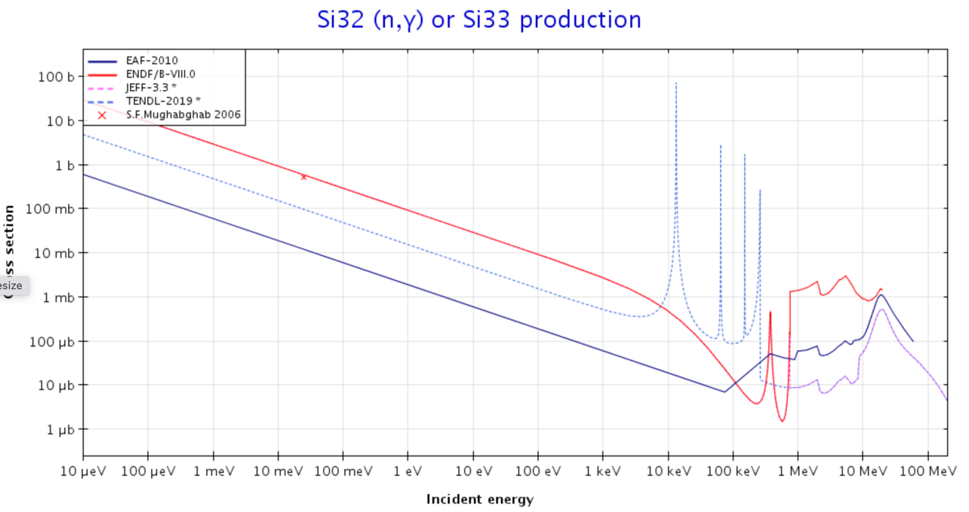

Slide 7
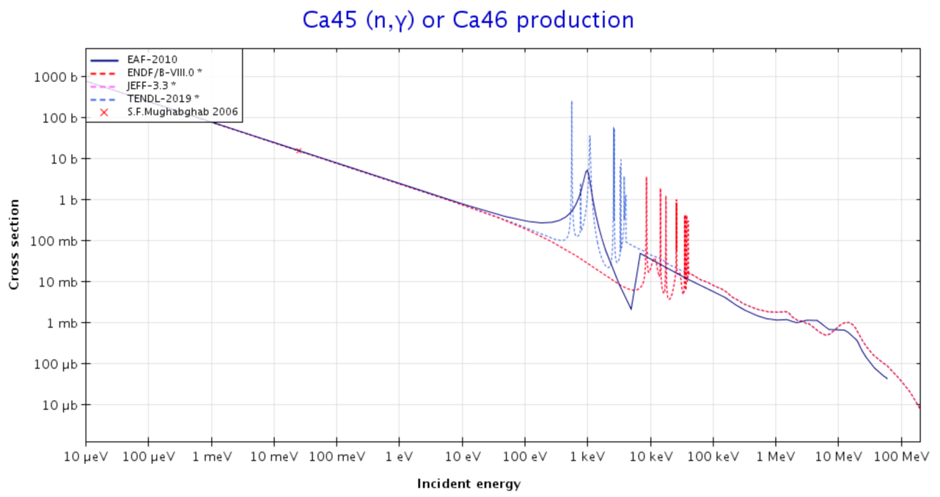

Slide 8
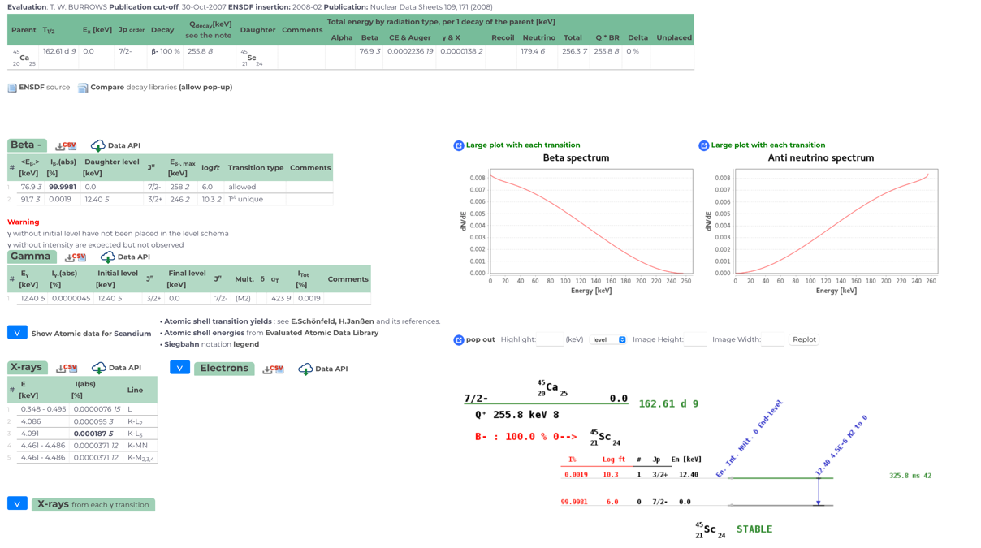

Slide 9
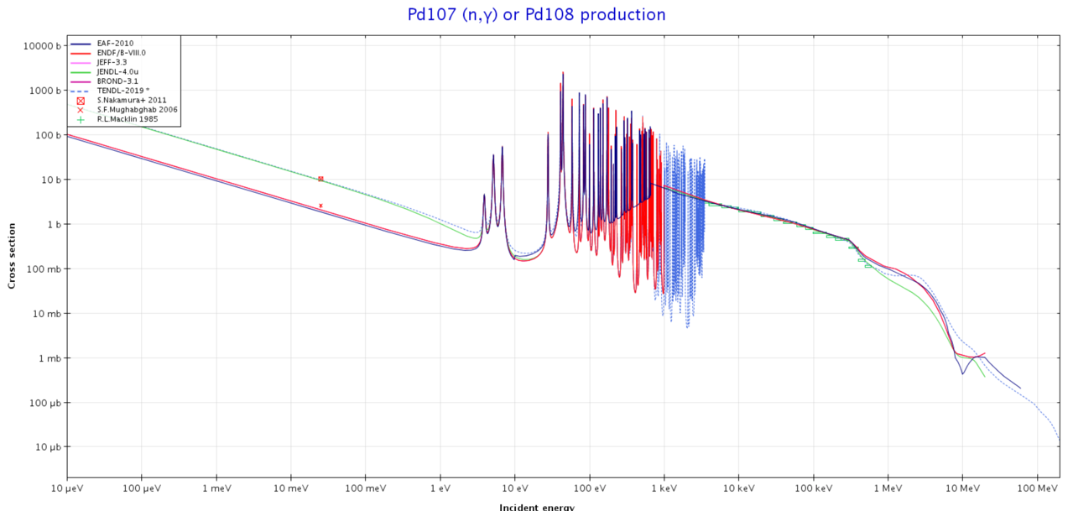

Slide 10
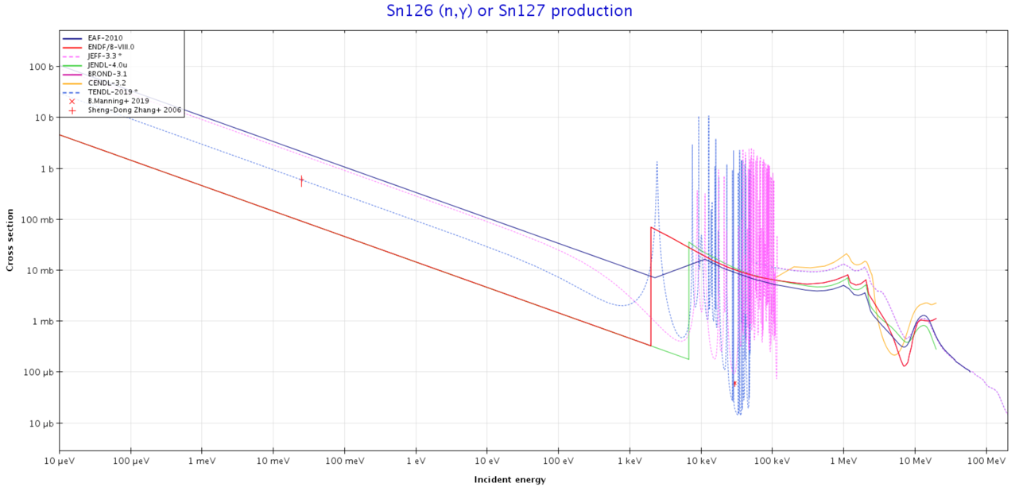

Slide 11
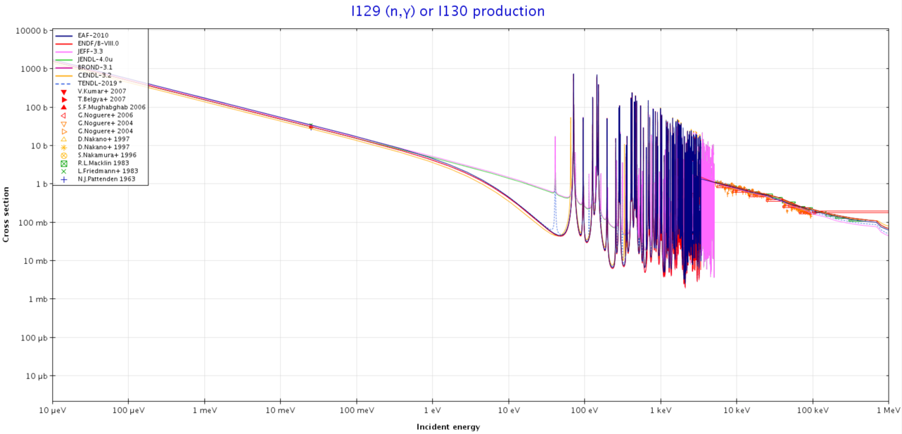

Slide 12
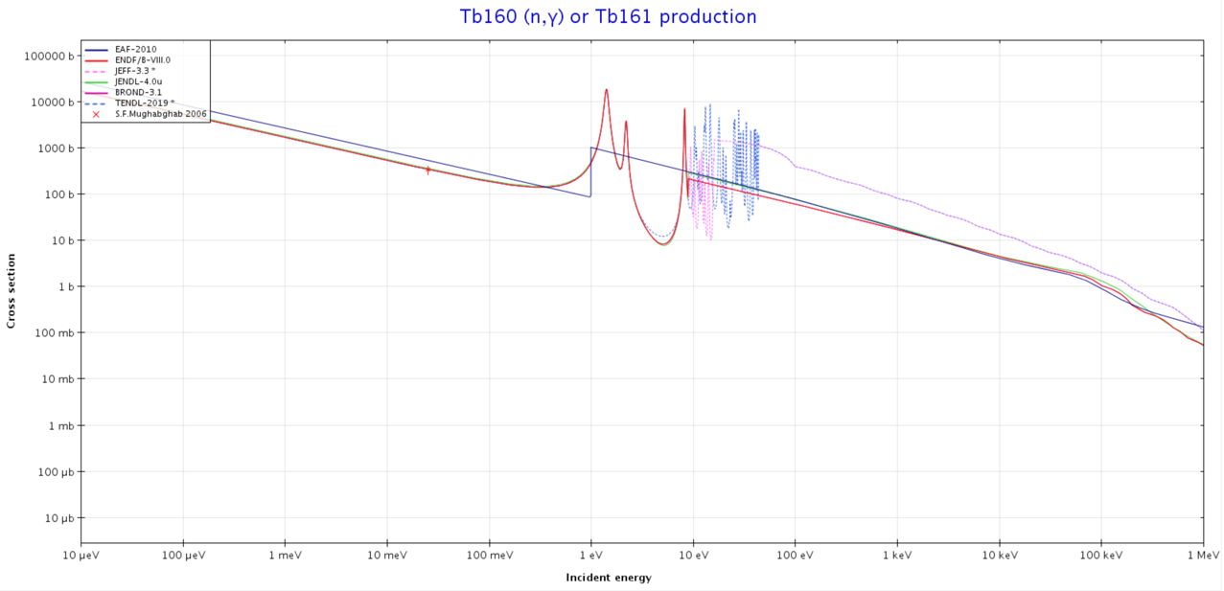

Slide 13
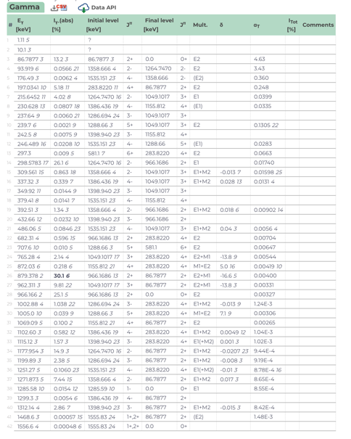

Slide 14
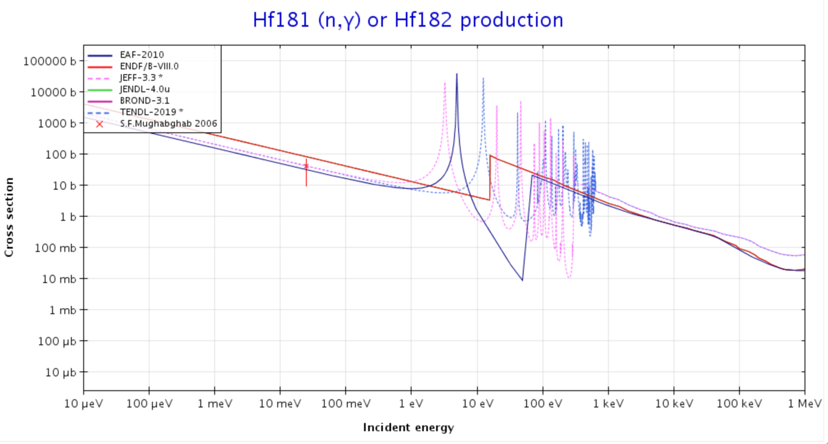

Slide 15
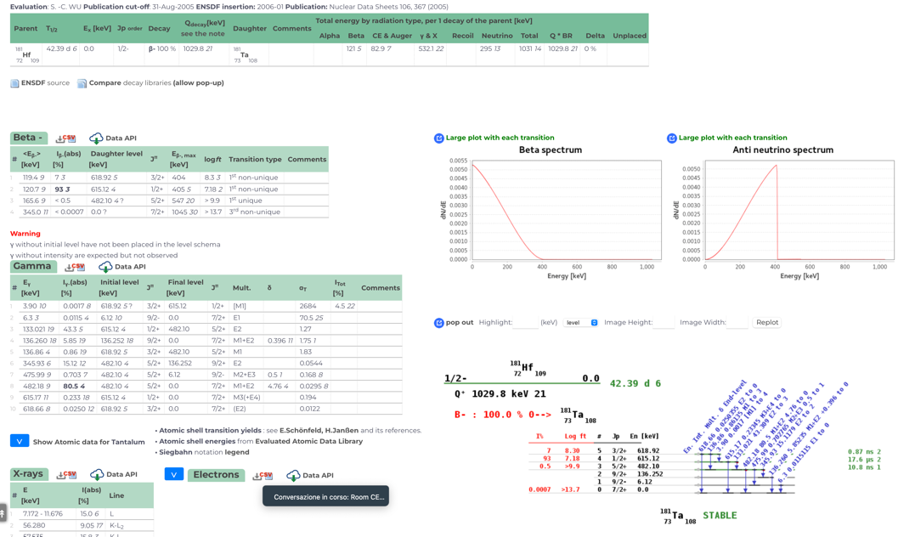

Slide 17
